Slide 1
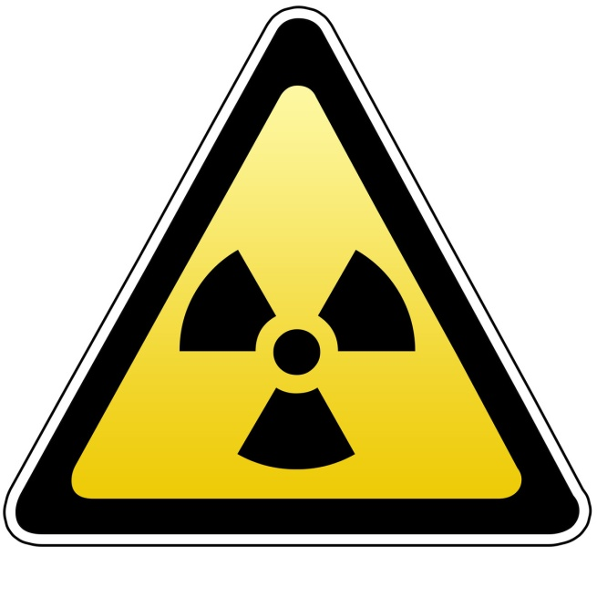
ПРИМЕНА РАДИОАКТИВНОСТИ
Боловић Ана
Даниловић Марија

Slide 2
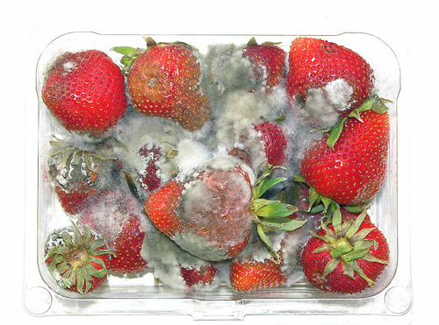
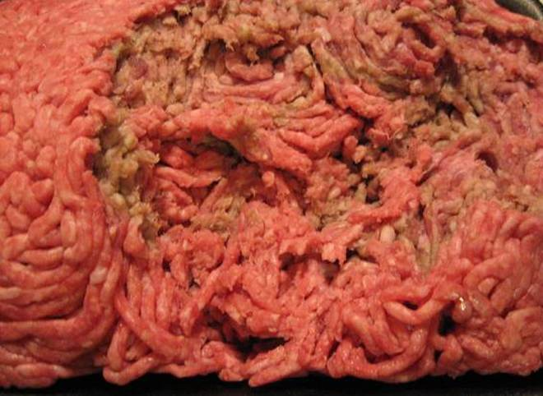
Примена у прехрамбеној индустрији
За конзервирање хране су употребљени радиоактивни зраци јер убијају микроорганизме. Микроорганизми могу да буду ефикасно уништени,али проблеми су настали када су се почеле јављати одређене промене на намирницама.

Slide 3
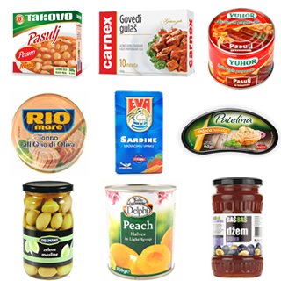
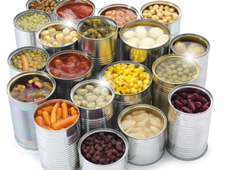
Далеко мањи проблем од конзервирања представљала је пастеризација хране. Огледи показују да при ниским дозама зрачења нема непожељног мириса, промене укуса или боје..

Slide 4
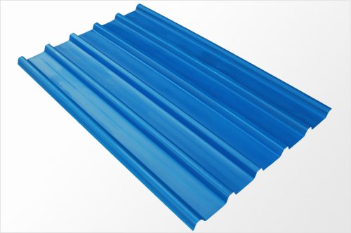
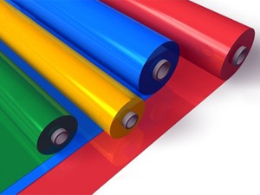
На пластичне материјале
Многи пластични материјали побољшавају своје квалитете када су изложени дејству зрачења,постају еластичнији, отпорнији на топлоту и на киселине.

Slide 5
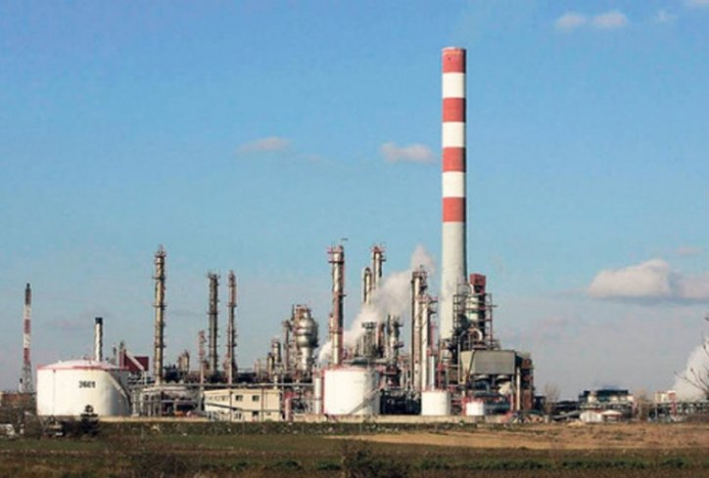
У нафтној индустрији
У рафинеријама нафте коришћењем разорне моћи радиоактивних зрачења се дошло да многих користи.

Slide 6

Код биљака
Радиоактивна зрачења помажу у праћењу неких процеса и код биљака и њиховог развоја. Наиме,може се пратити како биљка користи ђубриво и који су повољни услови за њено коришћење.

Slide 7
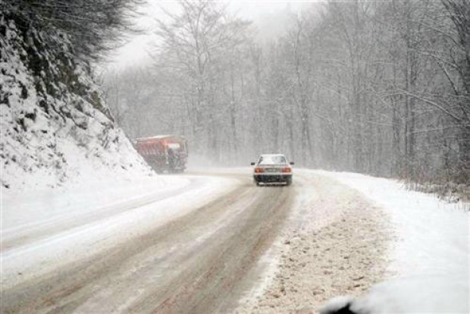
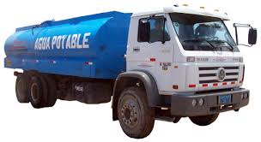
Дебљину снежних наноса,те висину нивоа воде у увалама и цистернама можемо измерити помоћу једноставних уређаја који раде на принципу радиоактивног зрачења. Може се утврдити и неправилност код испитиваних материјала.

Slide 8
У медицинске сврхе
Уместо уклањања болести рака из организма операцијом, користе се продорна зрачења која разарају канцерогена ткива. Користе се и у медицинској дијагностици.

Slide 9
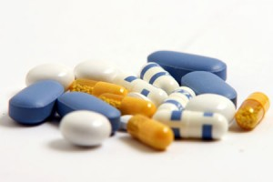
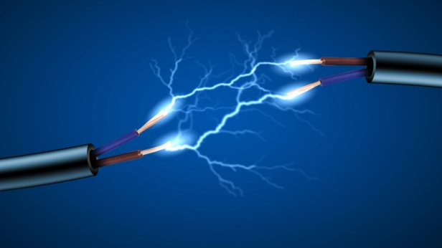
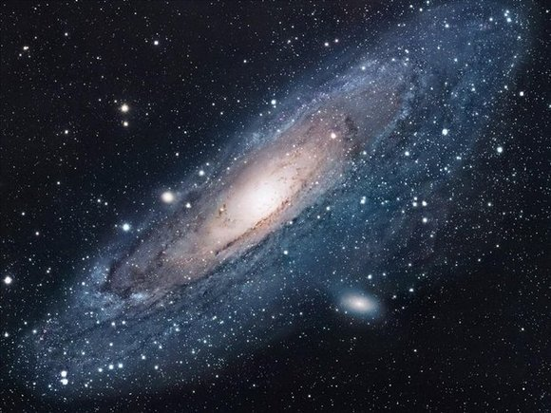
Захваљујући радиоактивности су се остварили многи корисни учинци у производњи електричне енергије,у производњи лекова,током истраживања у медицини,током лечења,током разних медицинских снимања,током истраживања свемира…

Slide 10
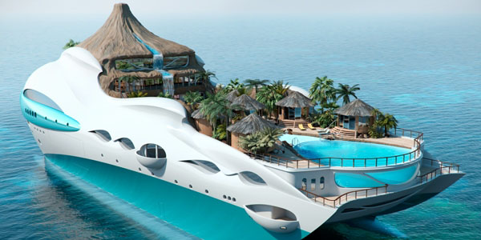
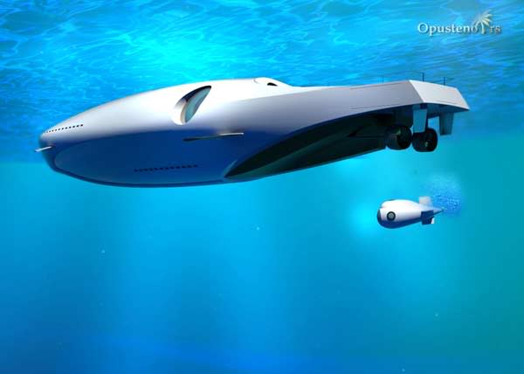
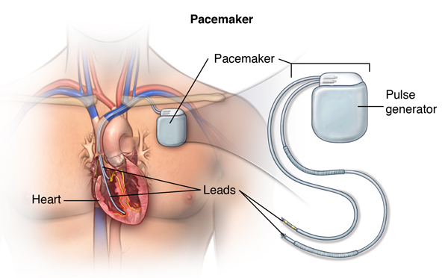
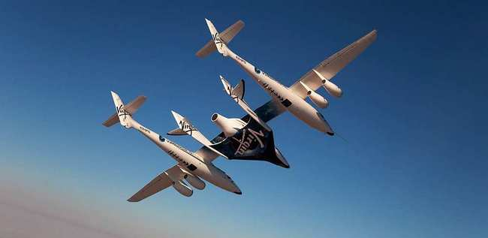
Такође, корисни учинци радиоактивних материјала су се јавили код погона бродова и подморница. Радиоактивни алфа-емитори се користе за напајање срчаних pacemaker-a и свемирских летелица.

Slide 11
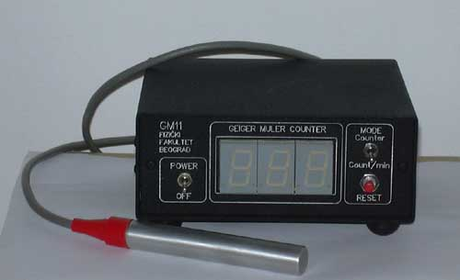
Без прекопавања подова могу се пронаћи пукотине у водоводним инсталацијама помоћу Гајгер-Милеровог бројачког уређаја.

Slide 12
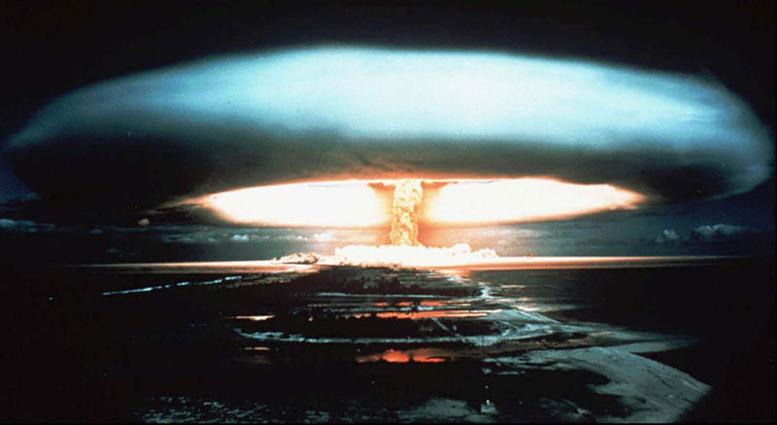
Радиоактивно зрачење се користило још у многе друге сврхе па и за израду атомске бомбе. Његова употреба је широка вероватно због што су не изискује велика материјална средства.

